Slide 1
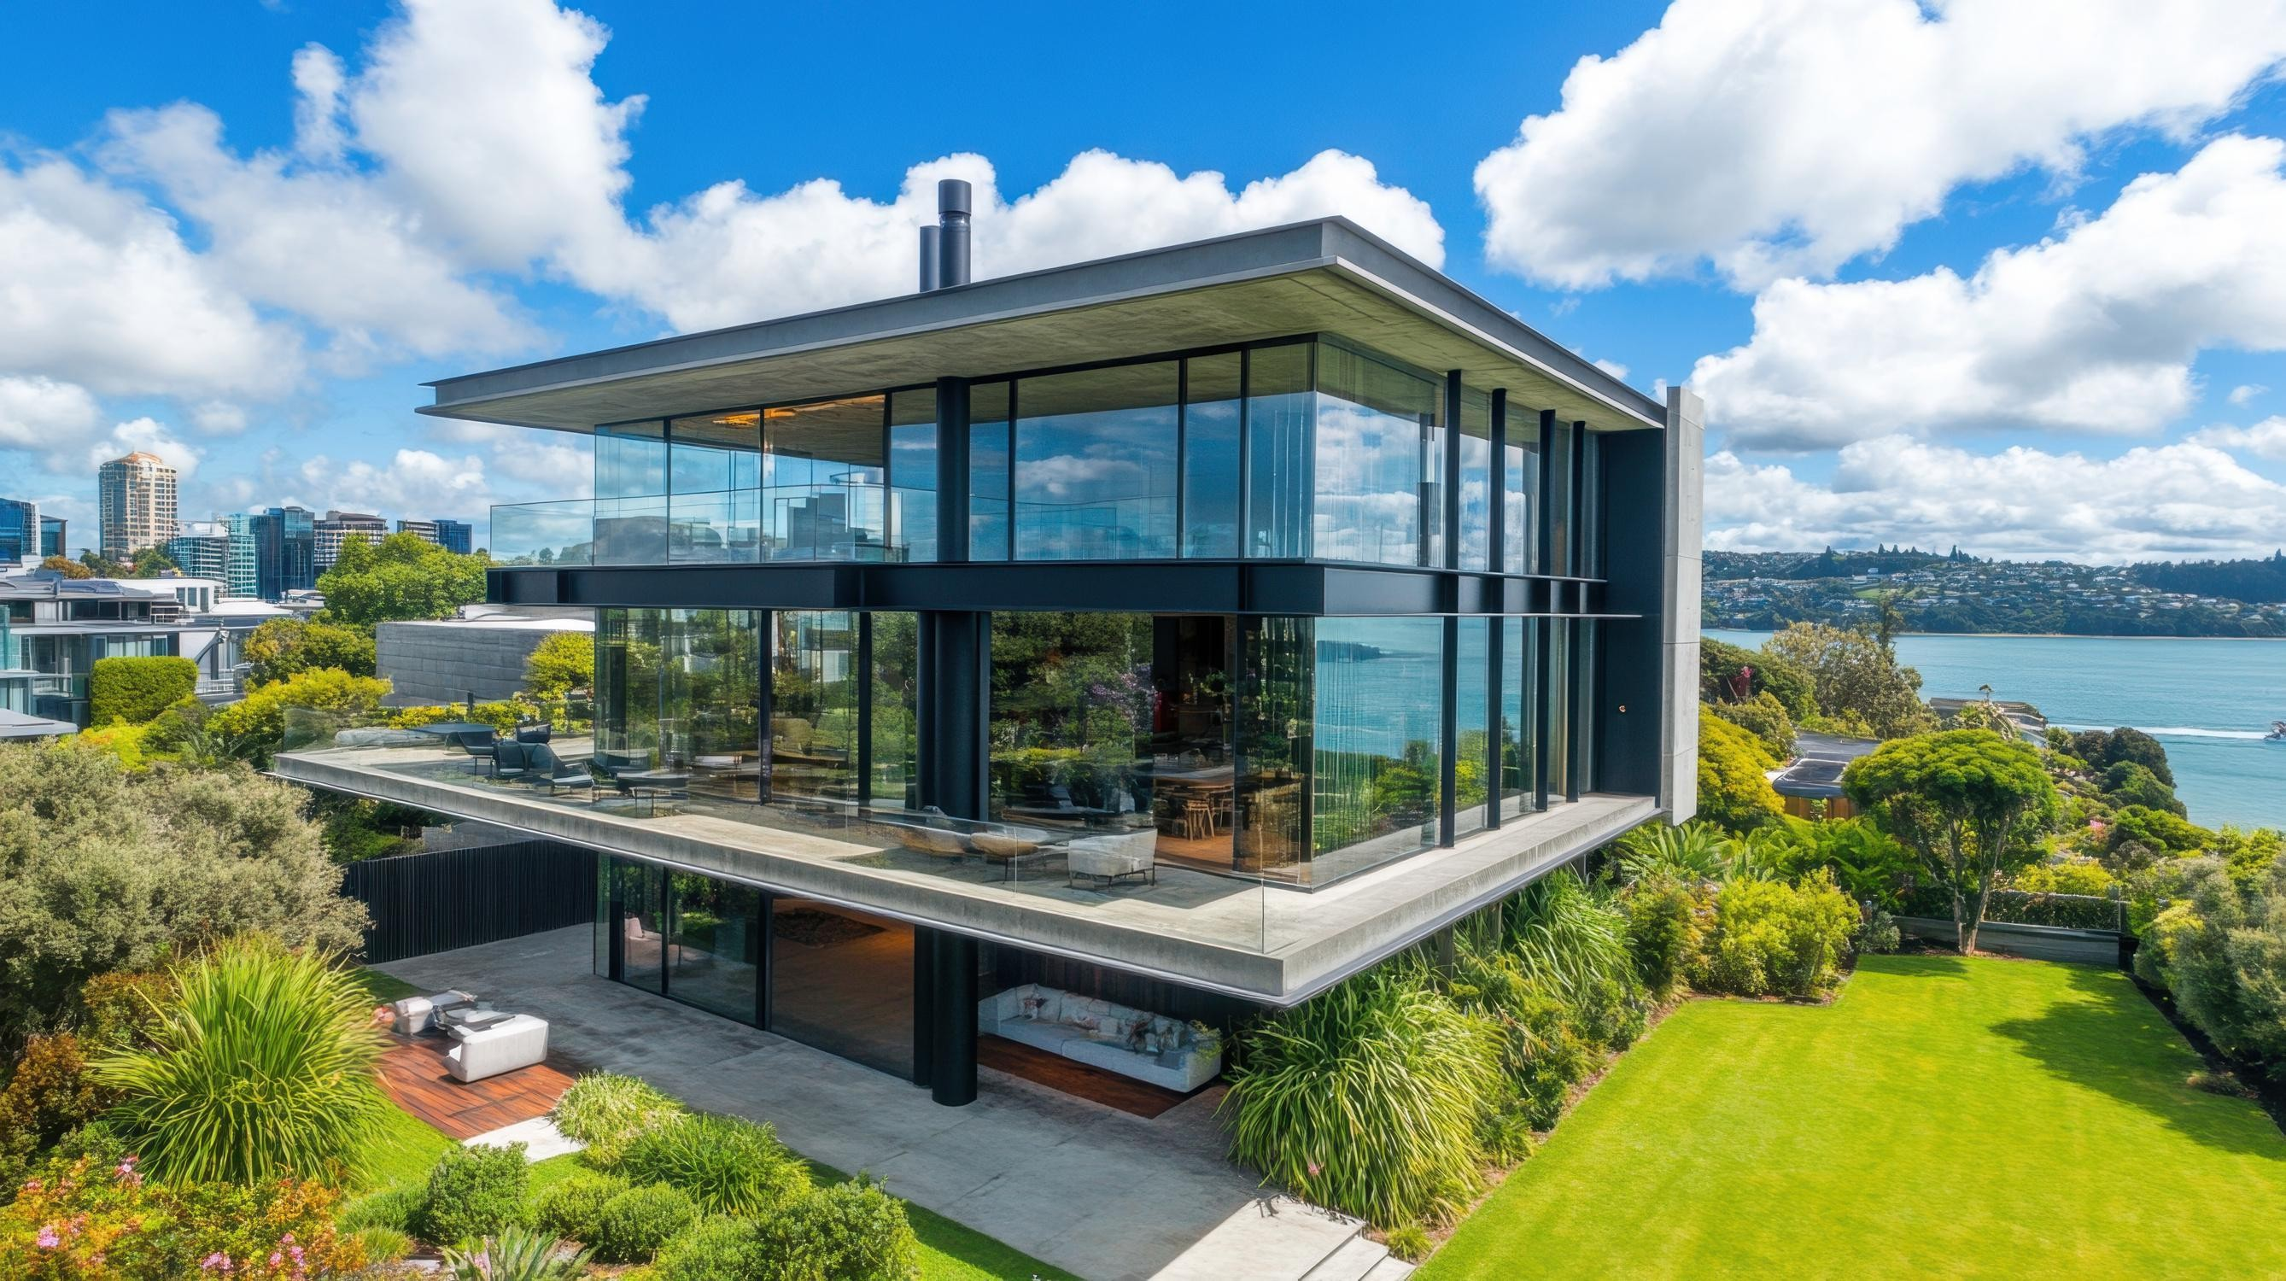
FLOWER HOUSE
江苏弗洛尔智能科技有限公司
Jiangsu Flower Intelligent Technology Co., Ltd.
www.flower.com

Slide 2



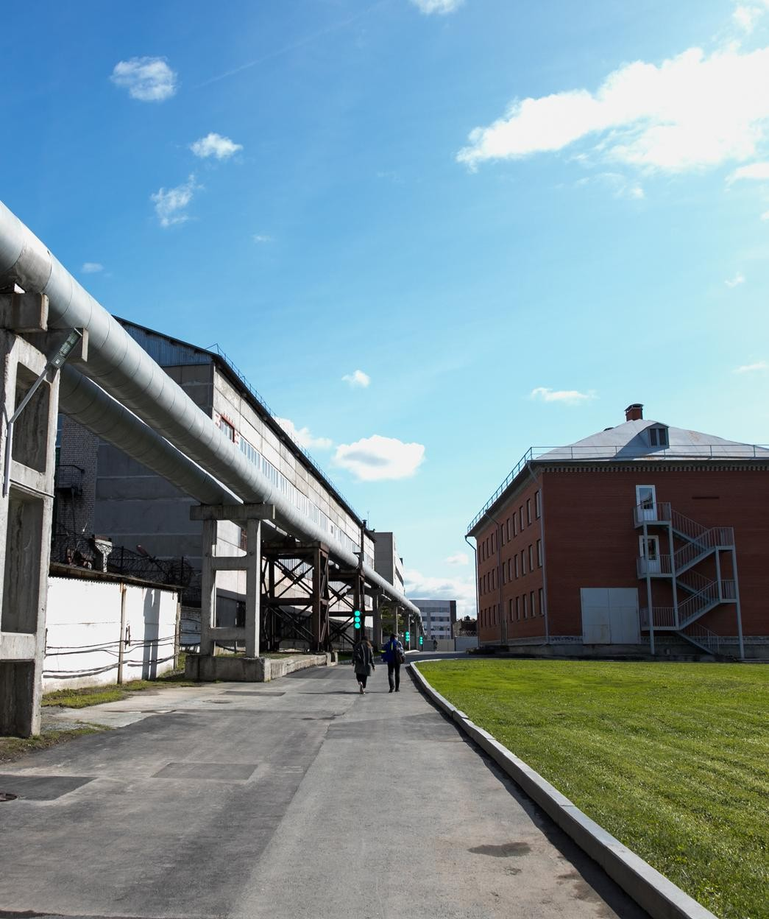

公司介绍
A B O U T U S
江苏弗洛尔智能科技有限公司坐落于文化底蕴深厚的江苏省常州市，是一家专注于移动住房，大健康，文化旅游产业等的综合型智能制造企业.公司汇聚多名经验丰富的专业技术人员，配备完善的国内外销售服务团队，具备从研发、制造到市场交付的完整业务体系。
依托先进的生产设施和成熟的制造工艺，弗洛尔智造持续引入高端技术与标准化管理体系，致力于为居住空间与大健康应用领域提供稳定、可靠且具前瞻性的产品与解决方案，满足不同市场与多样化应用需求。
Our company is a comprehensive intelligent manufacturing enterprise specializing in mobile/capsule housing, integrated health, cultural tourism, and related sectors., supported by a team of experienced technical professionals and a strong domestic and international sales network.
With advanced production facilities and well-established manufacturing processes, FlowerIntelligent integrates high-end technologies and standardized management systems to deliver reliable and forward-looking solutions. The company is committed to meeting diverse application needs across residential and health-related sectors in both domestic and global markets.

Slide 3

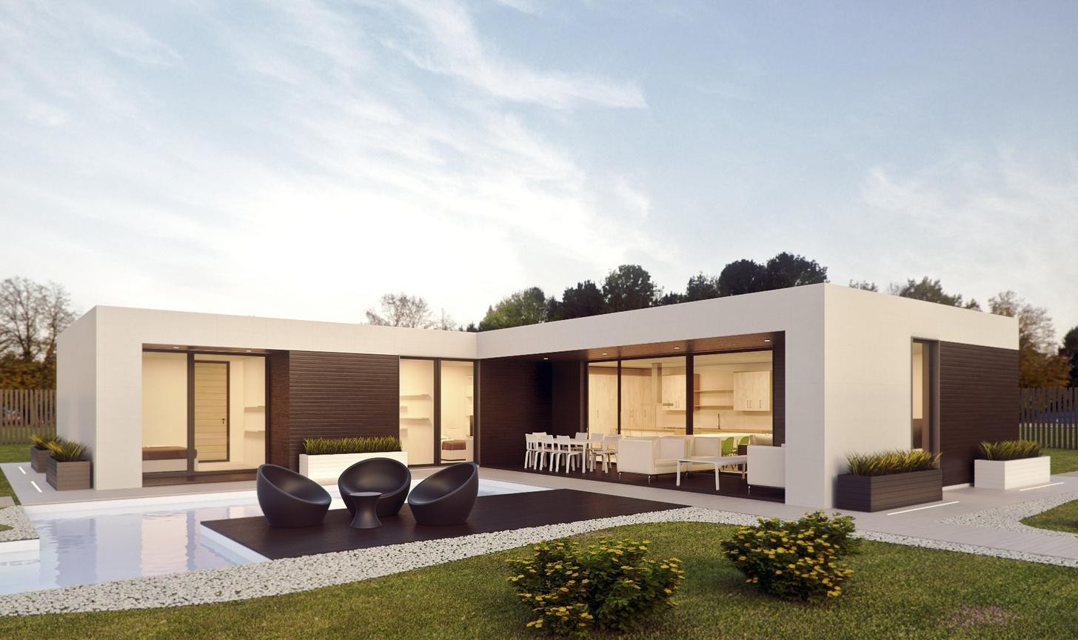




应用场景灵活 Flexible Applications
适用于多种使用场景，包括但不限于居住、度假营地、商业空间及临时建筑项目。
Suitable for a wide range of applications such as residential housing, resort cabins, commercial spaces, and temporary facilities.
支持个性化定制Customizable Options
可根据项目需求对布局、配置及内装方案进行定制。 Layouts, configurations, and interior options can be customized according to specific project requirements.
M O D U L A R D E S I G N · F L E X I B L E S PA C E S O L U T I O N S
选用可靠的结构材料和耐候性设计，满足长期户外使用需求。
Built with durable structural materials and weather-resistant finishes, suitable for long-term outdoor environments.
模块化设计 · 灵活空间解决方案

Slide 4
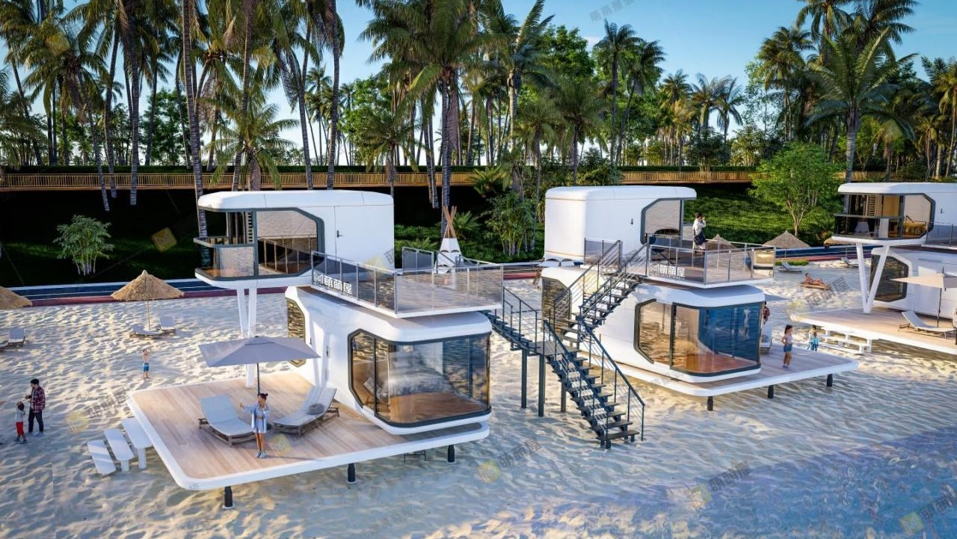
目录
Table Of Contents
Modular House
太空舱
Space capsule house
苹果舱
Apple Cabin House
垃圾房
Garbage Room
Project Cases
案例展示
Our Proven Projects

Slide 5

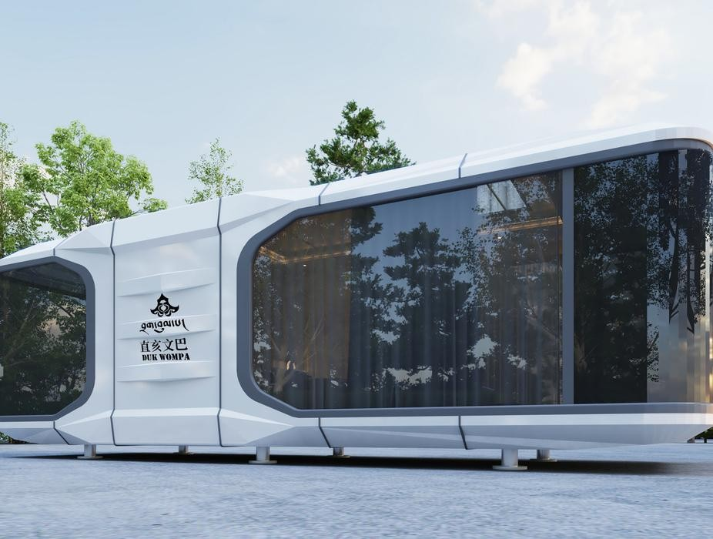
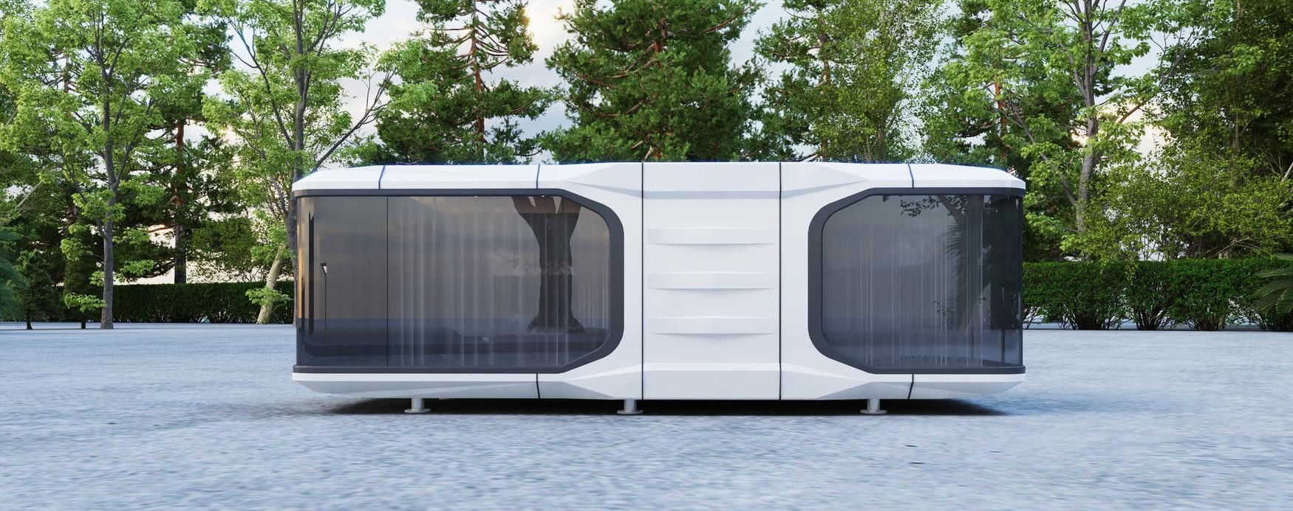
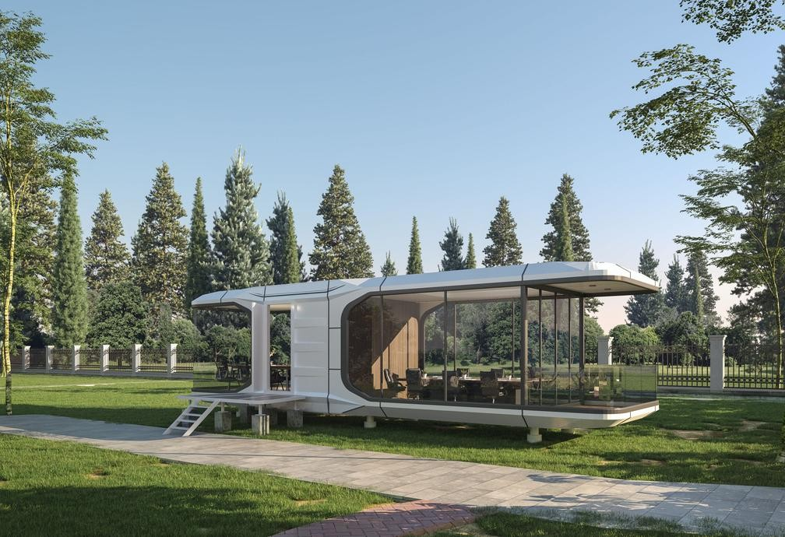

F E I L I H O U S E
太空舱房屋 Space Capsule House
太空舱房屋不仅是一种建筑形式，更是一种高效、可复制的空间解决方案，为项目建设提供更灵活、更可控的选择。
More than a building product, the Space Capsule House represents an efficient and replicable spatial solution, offering greater flexibility and control for project development.

Slide 6
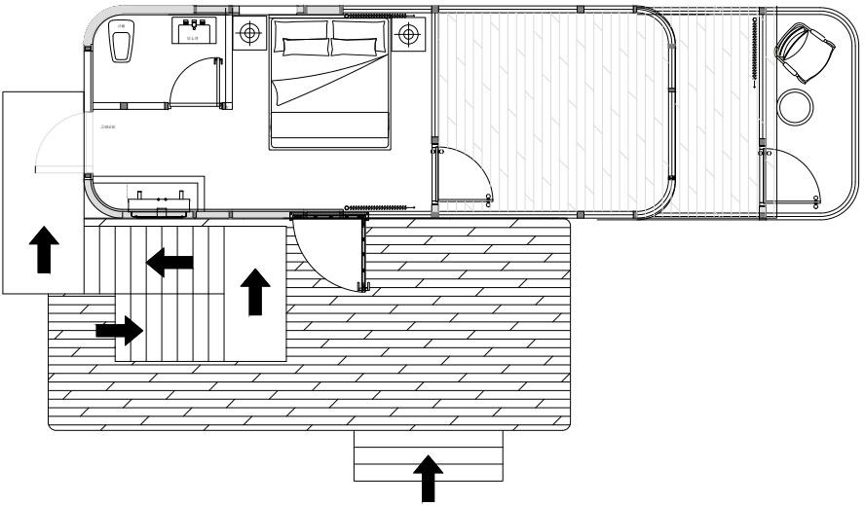
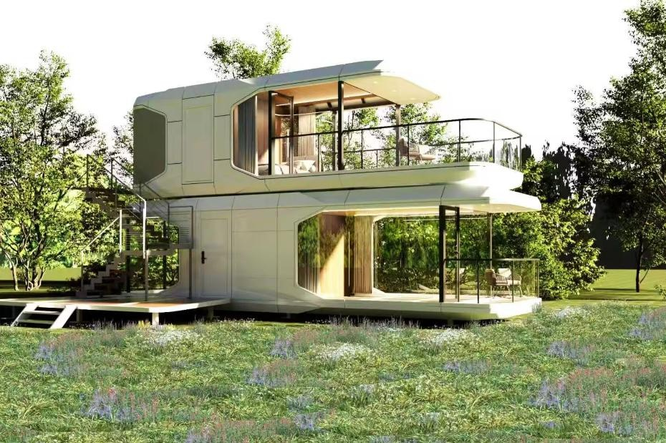
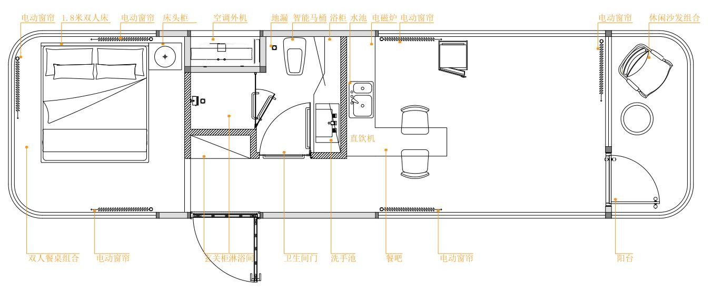
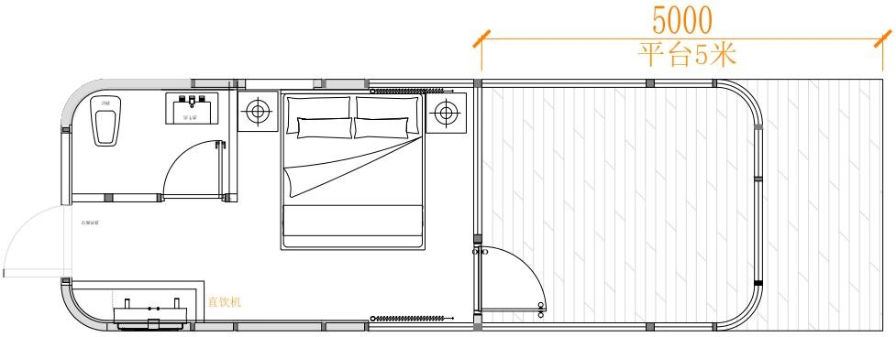

太空舱房屋
E3 Space Capsule House
一楼尺寸（size） ：L 11500mm, W 3300mm, H 3200mm
二楼尺寸（size） ：L 8500mm, W 3300mm, H 3200mm
占地面积（Land occupation area）：50㎡入住人数（Number of guests） ：3-4人 客舱重量（Cabin weight） ：9000kg
一楼
二楼

Slide 7
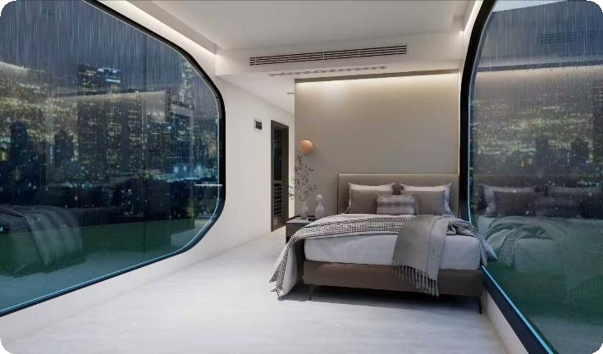

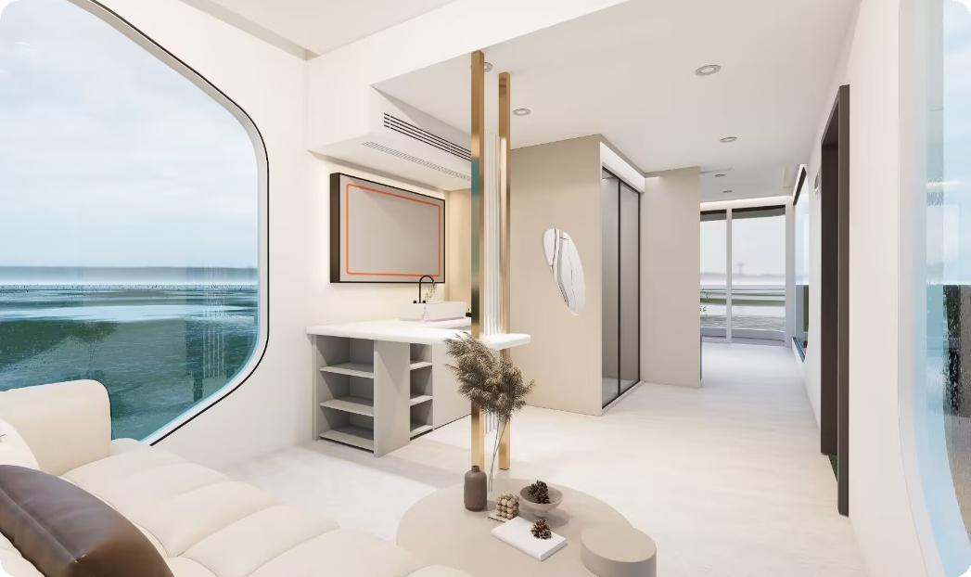
What You See Is What
You Get
精装交付，即装即用
EXTERNAL MAINTENANCE SYSTEM
外围护体系
EINTERIOR DECORATION
室内精装
CUSTOMER CONTROL SYSTEM
客控系统
标准色集成天花、 墙面、 模块
环保木地板、 卫生间隐私玻璃门、卫生间大理石、瓷砖地面、 定制 洗手台/台盘/卫浴镜、 马桶/龙头
/花洒、 吧台、 全屋照明系统、全屋水电系统、 2P美的变频冷暖空调、 热水器
STandard color integrated ceiling and wall modules、 Environmentally friendly wooden floor、 Bathroom privacy glass door、 Bathroom marble/ceramic floor、 Customized sink/table/bathroom mirror、 Toilet/faucet/shower、 Bar、Whole house lighting system、 Whole house water and electricity system、 2P Midea variable frequency heating and cooling air conditioner、Water heater
锌钢结构框架体系
氟碳喷涂铝合金外壳模块
保温防水防潮构造体系中央钢化玻璃门窗中央夹胶钢化玻璃天窗不锈钢入户门
全景阳台
Galvanized steel frame system Fluorocarbon sprayed aluminum alloy shell module
Insulation, waterproof and moisture- proof structural system Central
tempered glass doors and windows
Central laminated tempered glass skylight Stainless steel entrance door Panoramic balcony
插卡取电/取卡断电面板多情景模式功能面板照明照明/窗帘智能集成控制全屋智能语音控制
手机智能门禁
Card insertion/card removal power off panel
Multi-scenario mode function
panel lighting
Intelligent integrated control of lighting/curtains
Intelligent voice control for the whole house
Smart access control via mobile phone

Slide 8
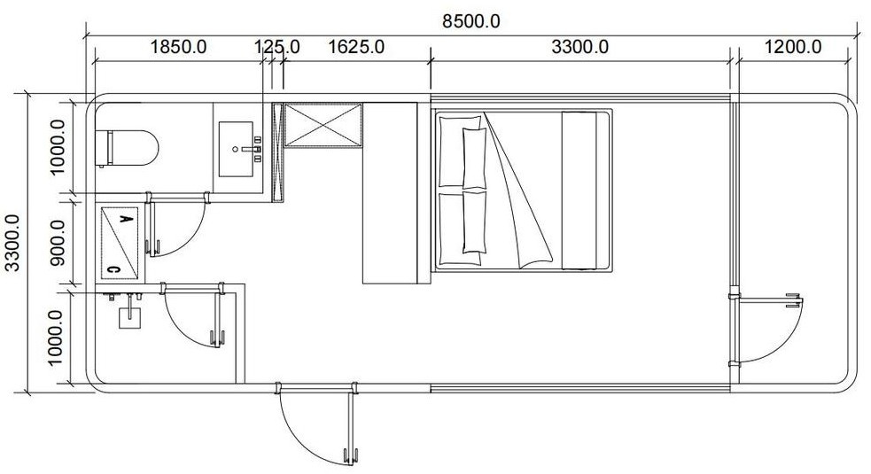
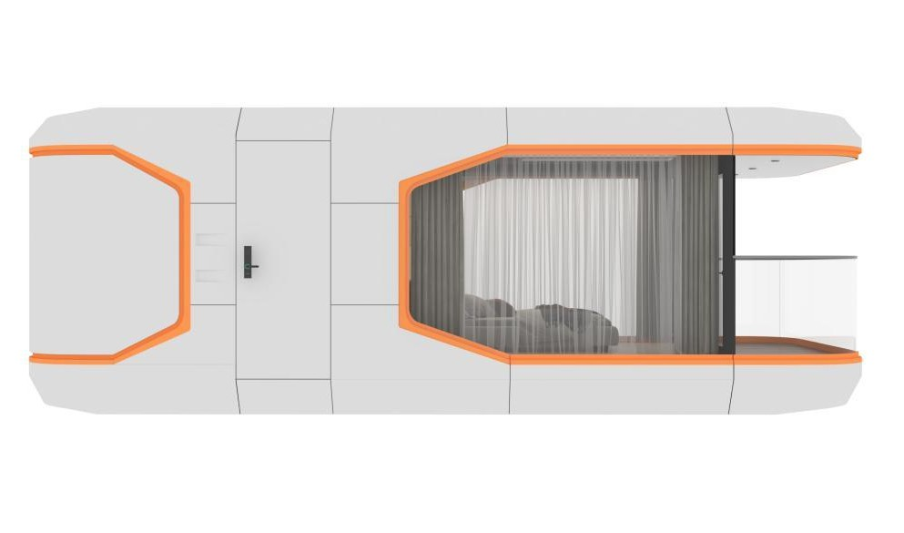
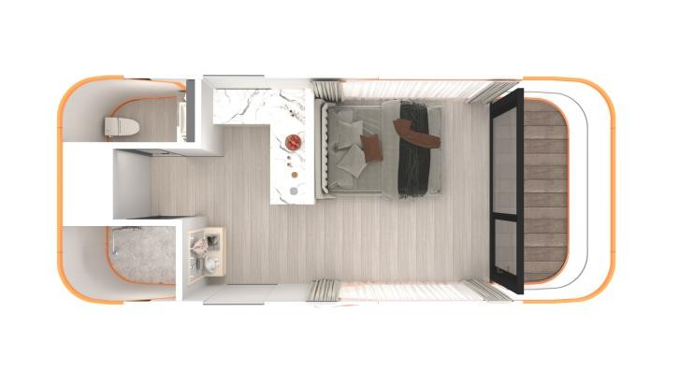

太空舱房屋
E5 Space Capsule House
尺寸（size） ：L 8500mm， W 3300mm，H 3200mm
占地面积（Land occupation area）：28㎡入住人数（Number of guests） ：2人
客舱重量（Cabin weight） ：6000kg

Slide 9
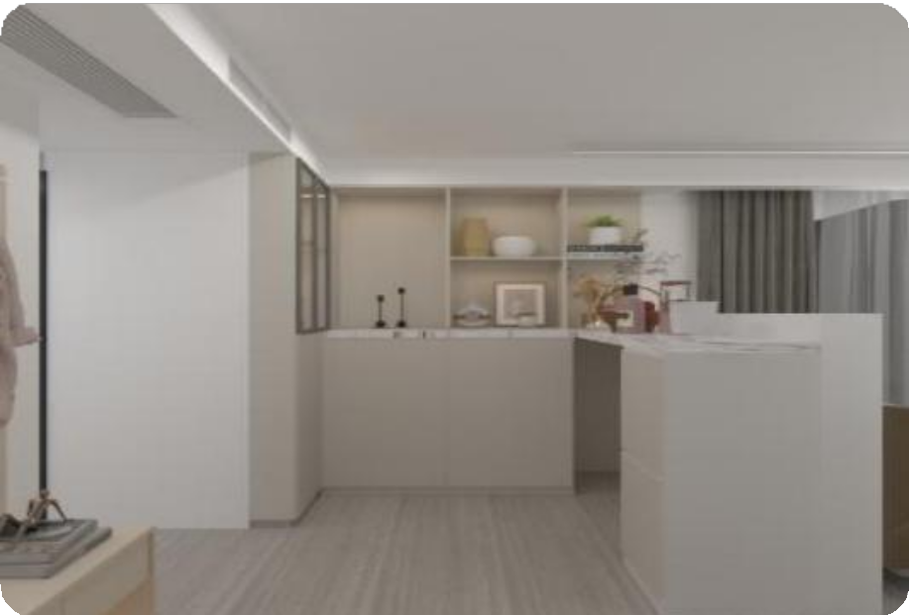
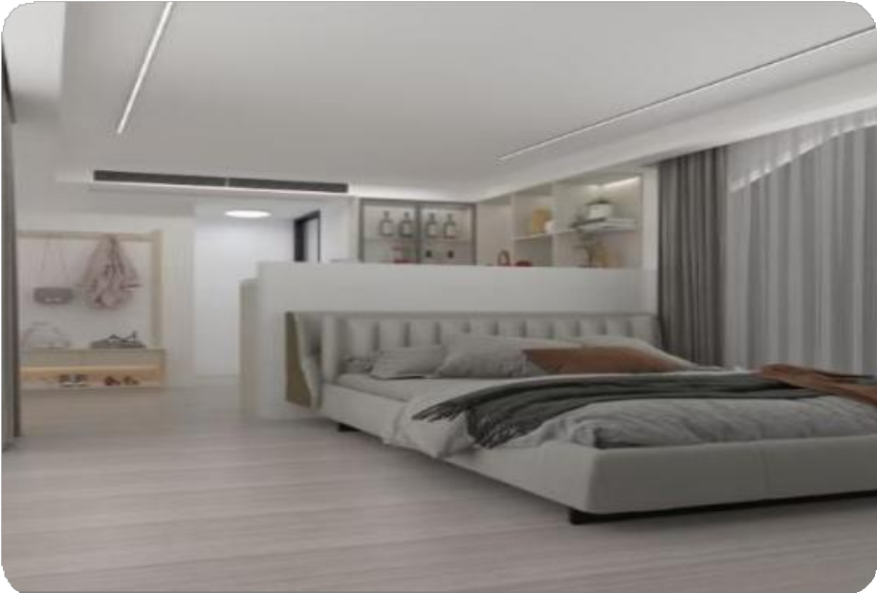
What You See Is What
You Get
精装交付，即装即用
EXTERNAL MAINTENANCE SYSTEM
外围护体系
EINTERIOR DECORATION
室内精装
CUSTOMER CONTROL SYSTEM
客控系统
标准色集成天花、 墙面、 模块
环保木地板、 卫生间隐私玻璃门、卫生间大理石、瓷砖地面、 定制 洗手台/台盘/卫浴镜、 马桶/龙头
/花洒、 吧台、 全屋照明系统、全屋水电系统、 2P美的变频冷暖空调、 热水器
STandard color integrated ceiling and wall modules、 Environmentally friendly wooden floor、 Bathroom privacy glass door、 Bathroom marble/ceramic floor、 Customized sink/table/bathroom mirror、 Toilet/faucet/shower、 Bar、Whole house lighting system、 Whole house water and electricity system、 2P Midea variable frequency heating and cooling air conditioner、Water heater
锌钢结构框架体系
氟碳喷涂铝合金外壳模块
保温防水防潮构造体系中央钢化玻璃门窗中央夹胶钢化玻璃天窗不锈钢入户门
全景阳台
Galvanized steel frame system Fluorocarbon sprayed aluminum alloy shell module
Insulation, waterproof and moisture- proof structural system Central
tempered glass doors and windows
Central laminated tempered glass skylight Stainless steel entrance door Panoramic balcony
插卡取电/取卡断电面板多情景模式功能面板照明照明/窗帘智能集成控制全屋智能语音控制
手机智能门禁
Card insertion/card removal power off panel
Multi-scenario mode function
panel lighting
Intelligent integrated control of lighting/curtains
Intelligent voice control for the whole house
Smart access control via mobile phone

Slide 10
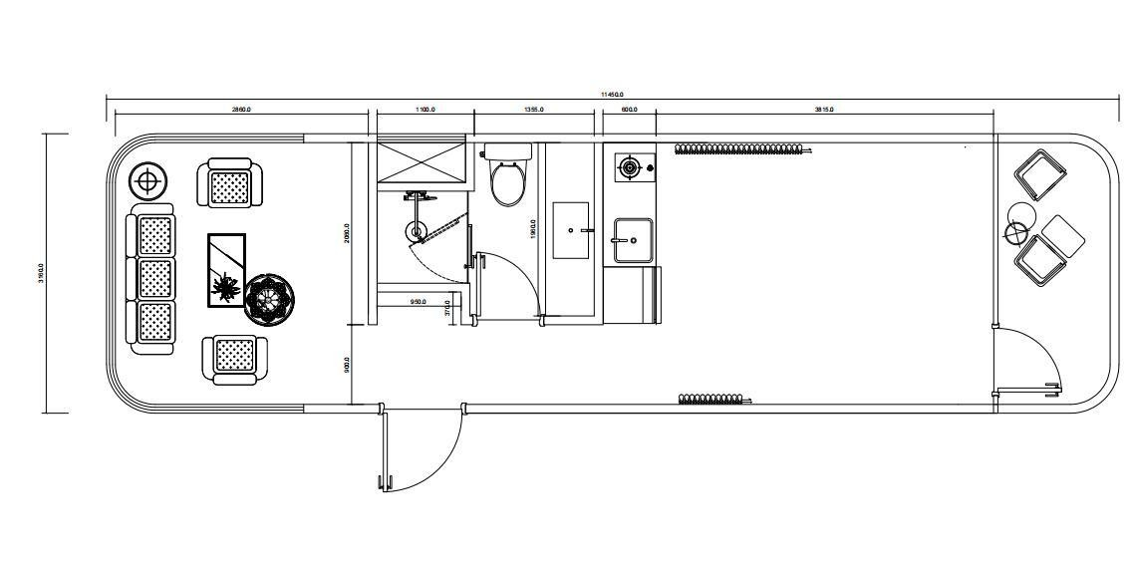
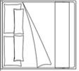
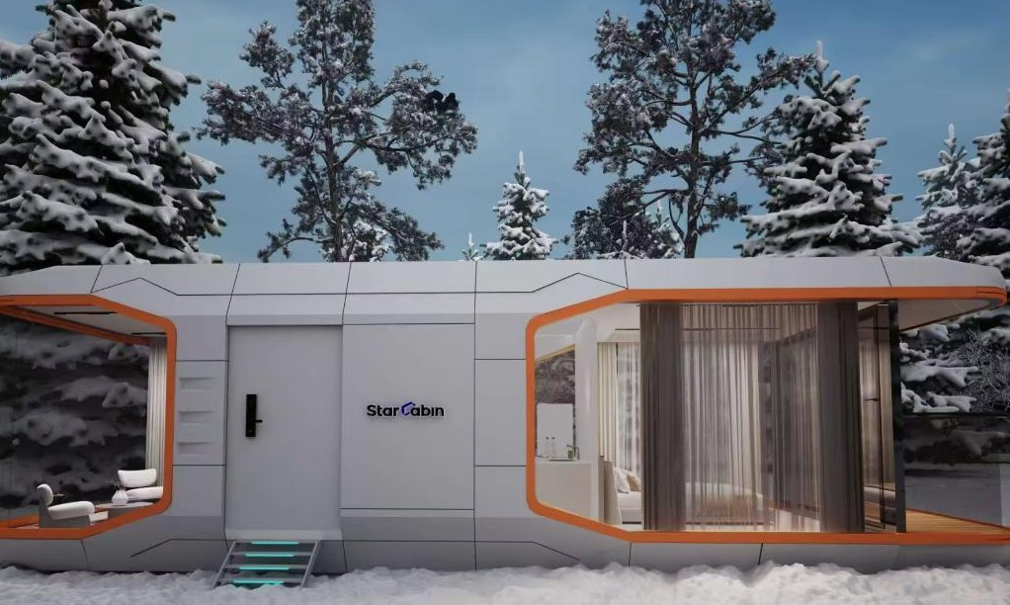
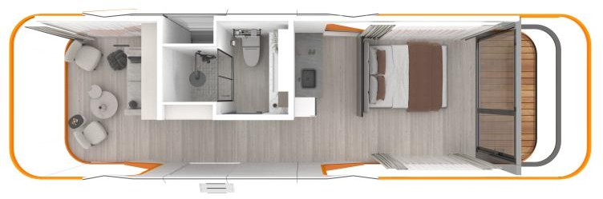
太空舱房屋
E7 Space Capsule House
尺寸（size） ：L 11500mm， W 3300mm，H 3200mm
占地面积（Land occupation area）：38㎡入住人数（Number of guests） ：2-4人 客舱重量（Cabin weight） ：7000kg

Slide 11
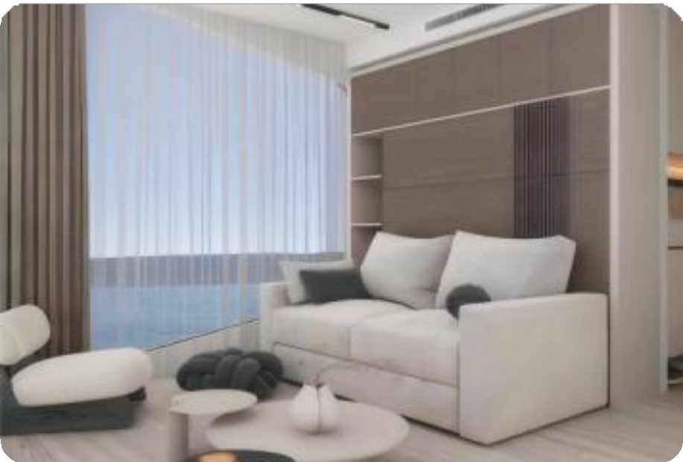
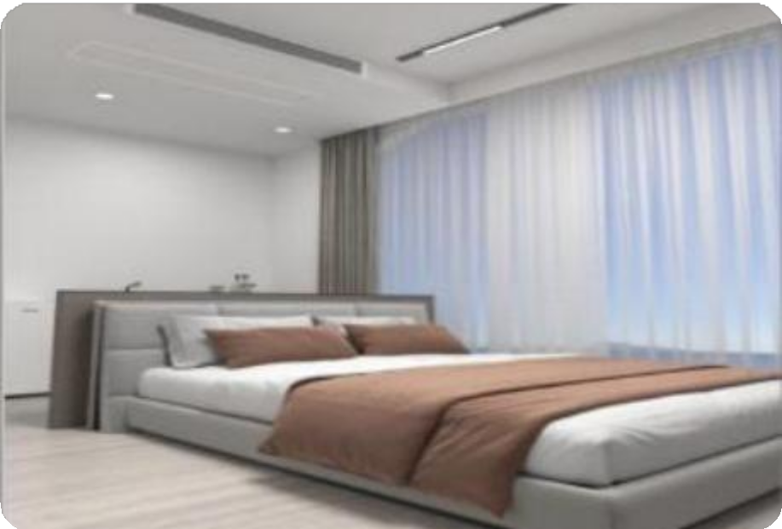
What You See Is What
You Get
精装交付，即装即用
EXTERNAL MAINTENANCE SYSTEM
外围护体系
EINTERIOR DECORATION
室内精装
CUSTOMER CONTROL SYSTEM
客控系统
标准色集成天花、 墙面、 模块
环保木地板、 卫生间隐私玻璃门、卫生间大理石、瓷砖地面、 定制 洗手台/台盘/卫浴镜、 马桶/龙头
/花洒、 吧台、 全屋照明系统、全屋水电系统、 2P美的变频冷暖空调、 热水器
STandard color integrated ceiling and wall modules、 Environmentally friendly wooden floor、 Bathroom privacy glass door、 Bathroom marble/ceramic floor、 Customized sink/table/bathroom mirror、 Toilet/faucet/shower、 Bar、Whole house lighting system、 Whole house water and electricity system、 2P Midea variable frequency heating and cooling air conditioner、Water heater
锌钢结构框架体系
氟碳喷涂铝合金外壳模块
保温防水防潮构造体系中央钢化玻璃门窗中央夹胶钢化玻璃天窗不锈钢入户门
全景阳台
Galvanized steel frame system Fluorocarbon sprayed aluminum alloy shell module
Insulation, waterproof and moisture- proof structural system Central
tempered glass doors and windows
Central laminated tempered glass skylight Stainless steel entrance door Panoramic balcony
插卡取电/取卡断电面板多情景模式功能面板照明照明/窗帘智能集成控制全屋智能语音控制
手机智能门禁
Card insertion/card removal power off panel
Multi-scenario mode function
panel lighting
Intelligent integrated control of lighting/curtains
Intelligent voice control for the whole house
Smart access control via mobile phone

Slide 12
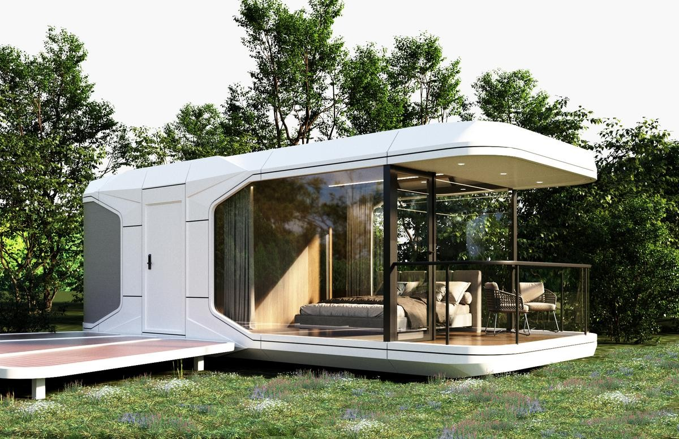
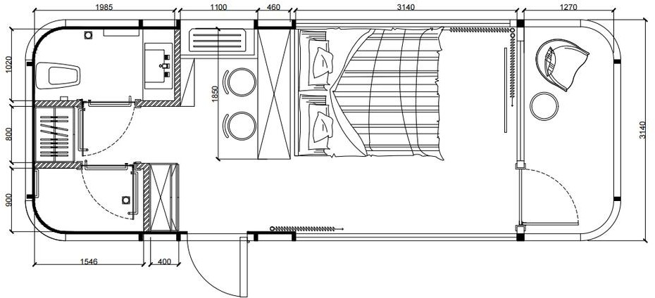
太空舱房屋
F5 Space Capsule House
尺寸（size） ：L 8500mm， W 3300mm，H 3200mm
占地面积（Land occupation area）：28㎡入住人数（Number of guests） ：2人
客舱重量（Cabin weight） ：6000kg

Slide 13
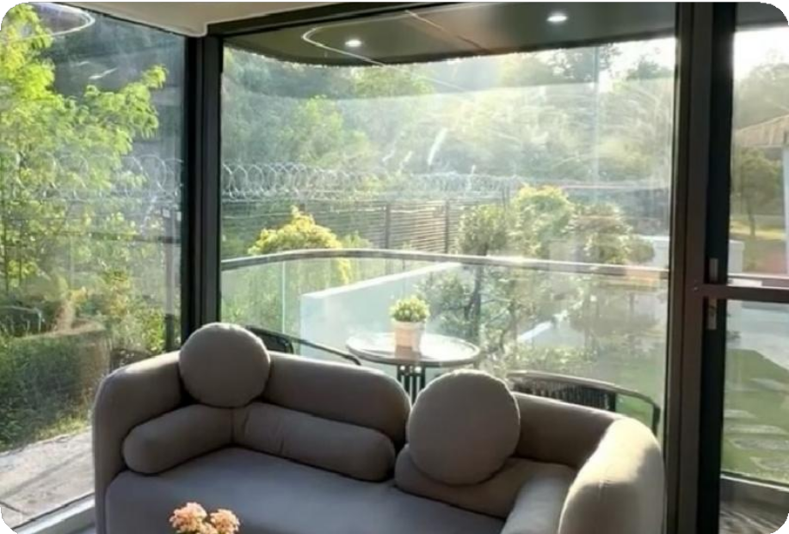
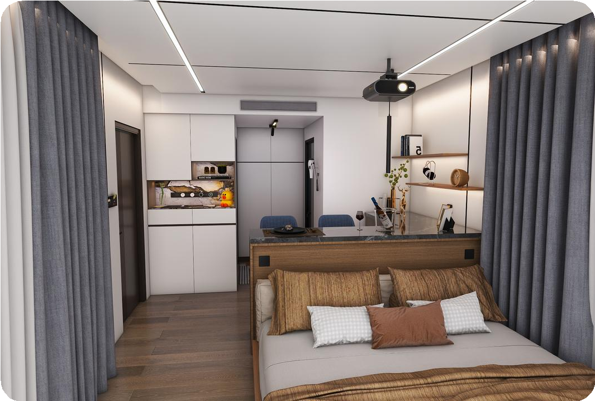
What You See Is What
You Get
精装交付，即装即用
EXTERNAL MAINTENANCE SYSTEM
外围护体系
EINTERIOR DECORATION
室内精装
CUSTOMER CONTROL SYSTEM
客控系统
标准色集成天花、 墙面、 模块
环保木地板、 卫生间隐私玻璃门、卫生间大理石、瓷砖地面、 定制 洗手台/台盘/卫浴镜、 马桶/龙头
/花洒、 吧台、 全屋照明系统、全屋水电系统、 2P美的变频冷暖空调、 热水器
STandard color integrated ceiling and wall modules、 Environmentally friendly wooden floor、 Bathroom privacy glass door、 Bathroom marble/ceramic floor、 Customized sink/table/bathroom mirror、 Toilet/faucet/shower、 Bar、Whole house lighting system、 Whole house water and electricity system、 2P Midea variable frequency heating and cooling air conditioner、Water heater
锌钢结构框架体系
氟碳喷涂铝合金外壳模块
保温防水防潮构造体系中央钢化玻璃门窗中央夹胶钢化玻璃天窗不锈钢入户门
全景阳台
Galvanized steel frame system Fluorocarbon sprayed aluminum alloy shell module
Insulation, waterproof and moisture- proof structural system Central
tempered glass doors and windows
Central laminated tempered glass skylight Stainless steel entrance door Panoramic balcony
插卡取电/取卡断电面板多情景模式功能面板照明照明/窗帘智能集成控制全屋智能语音控制
手机智能门禁
Card insertion/card removal power off panel
Multi-scenario mode function
panel lighting
Intelligent integrated control of lighting/curtains
Intelligent voice control for the whole house
Smart access control via mobile phone

Slide 14
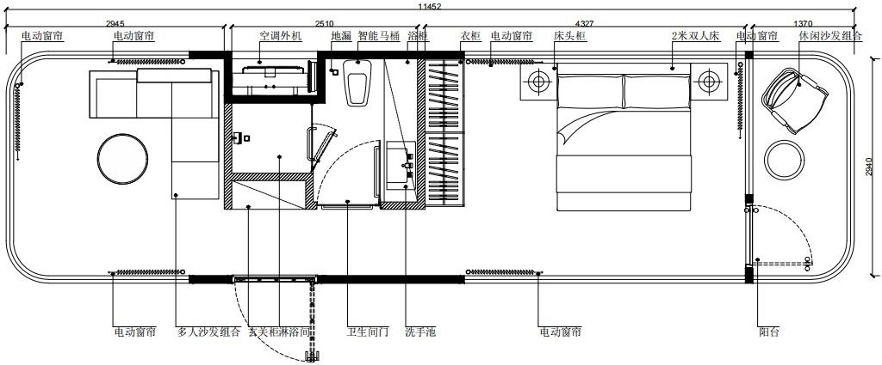
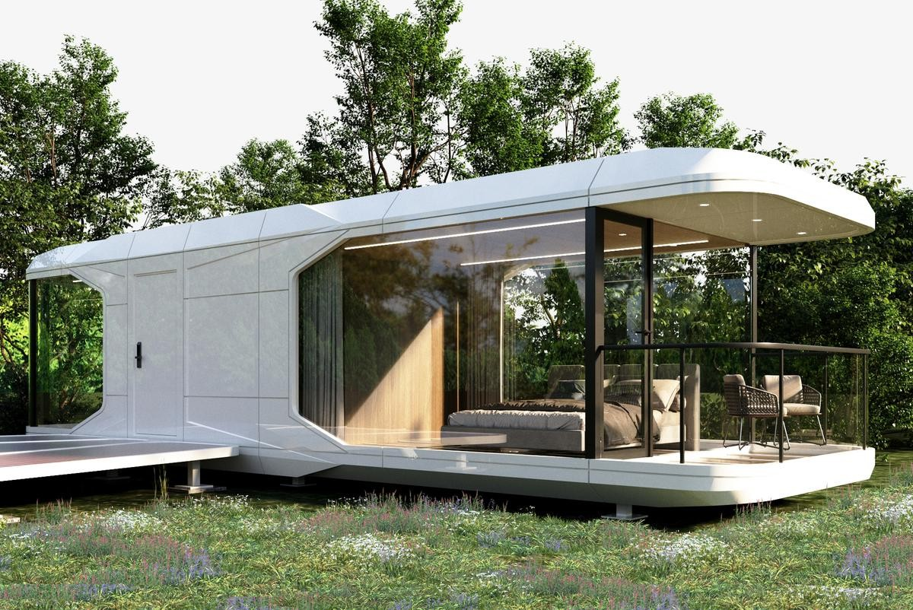
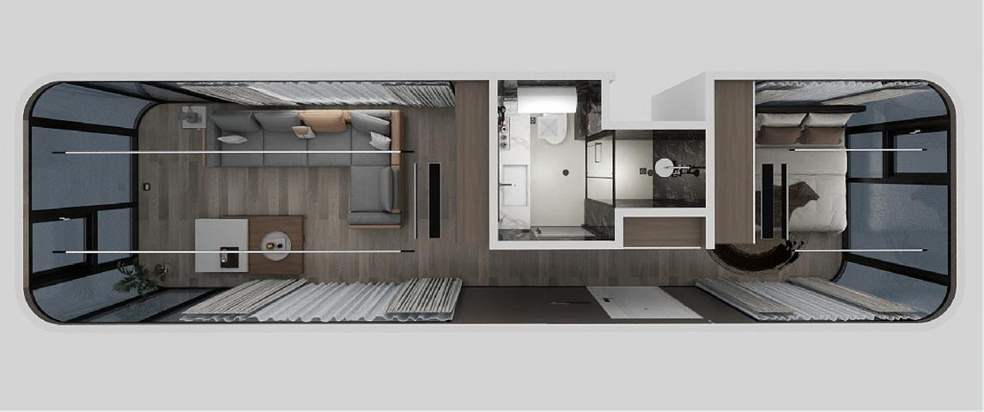
太空舱房屋
F7 Space Capsule House
尺寸（size） ：L 11500mm， W 3300mm，H 3200mm
占地面积（Land occupation area）：38㎡入住人数（Number of guests） ：2-4人 客舱重量（Cabin weight） ：7000kg

Slide 15
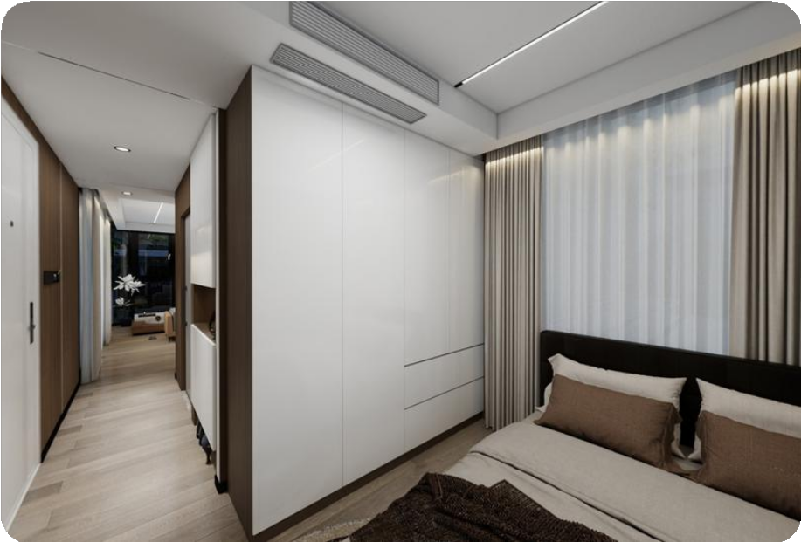
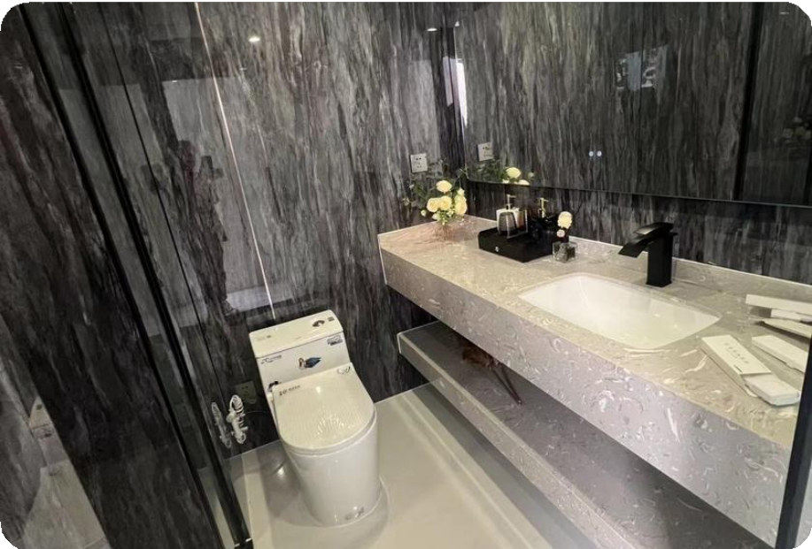
What You See Is What
You Get
精装交付，即装即用
EXTERNAL MAINTENANCE SYSTEM
外围护体系
EINTERIOR DECORATION
室内精装
CUSTOMER CONTROL SYSTEM
客控系统
标准色集成天花、 墙面、 模块
环保木地板、 卫生间隐私玻璃门、卫生间大理石、瓷砖地面、 定制 洗手台/台盘/卫浴镜、 马桶/龙头
/花洒、 吧台、 全屋照明系统、全屋水电系统、 2P美的变频冷暖空调、 热水器
STandard color integrated ceiling and wall modules、 Environmentally friendly wooden floor、 Bathroom privacy glass door、 Bathroom marble/ceramic floor、 Customized sink/table/bathroom mirror、 Toilet/faucet/shower、 Bar、Whole house lighting system、 Whole house water and electricity system、 2P Midea variable frequency heating and cooling air conditioner、Water heater
锌钢结构框架体系
氟碳喷涂铝合金外壳模块
保温防水防潮构造体系中央钢化玻璃门窗中央夹胶钢化玻璃天窗不锈钢入户门
全景阳台
Galvanized steel frame system Fluorocarbon sprayed aluminum alloy shell module
Insulation, waterproof and moisture- proof structural system Central
tempered glass doors and windows
Central laminated tempered glass skylight Stainless steel entrance door Panoramic balcony
插卡取电/取卡断电面板多情景模式功能面板照明照明/窗帘智能集成控制全屋智能语音控制
手机智能门禁
Card insertion/card removal power off panel
Multi-scenario mode function
panel lighting
Intelligent integrated control of lighting/curtains
Intelligent voice control for the whole house
Smart access control via mobile phone

Slide 16
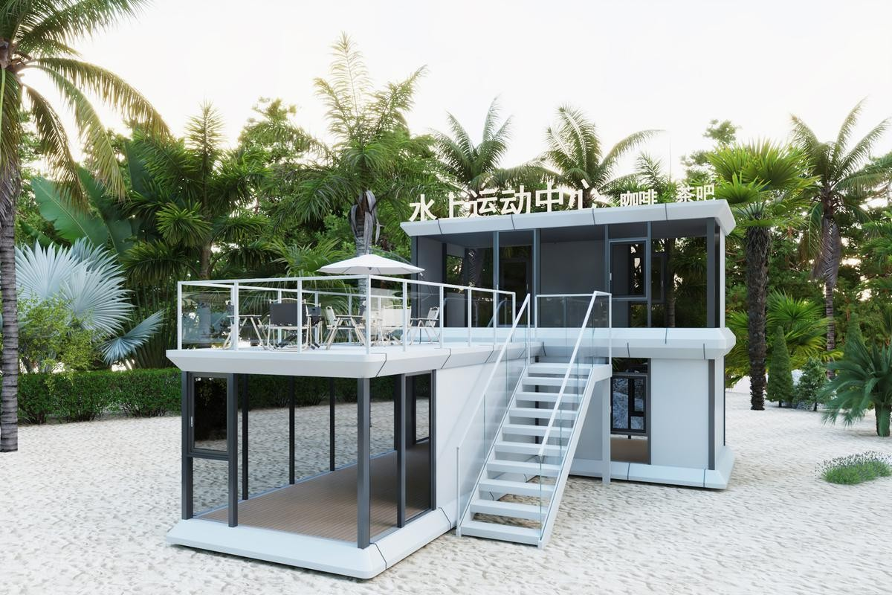
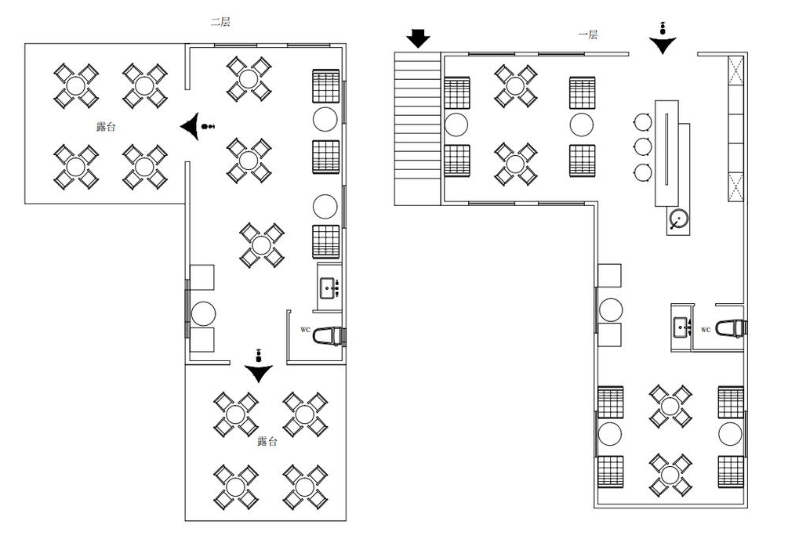
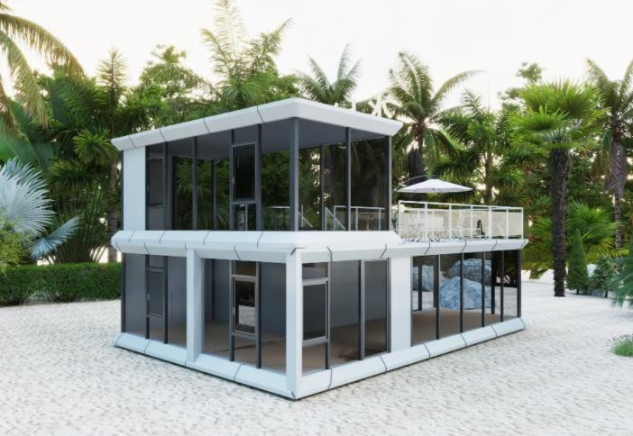
太空舱房屋
Double Layer Space Capsule House
尺寸（size） ：L 11500mm*3， W 3200mm*3，H 3200mm*3
入住人数（Number of guests） ：4人客舱重量（Cabin weight） ：7000kg

Slide 17
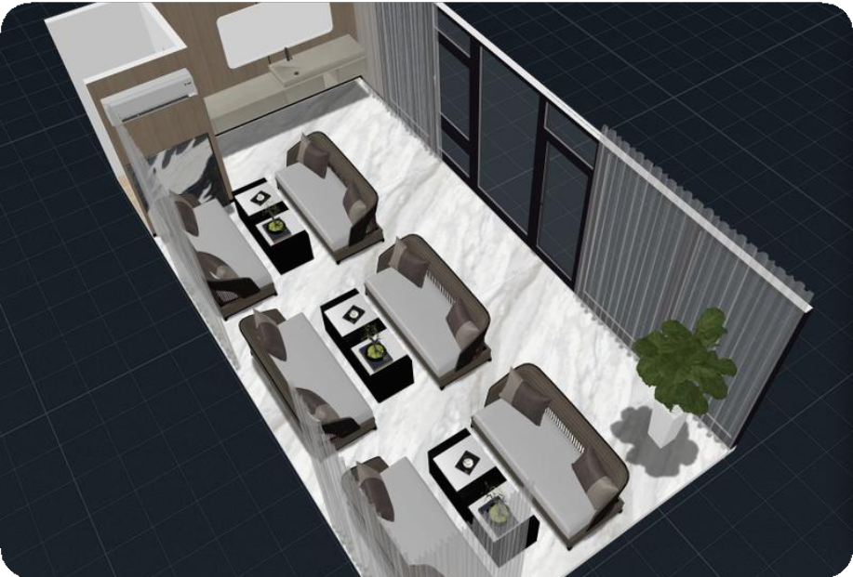
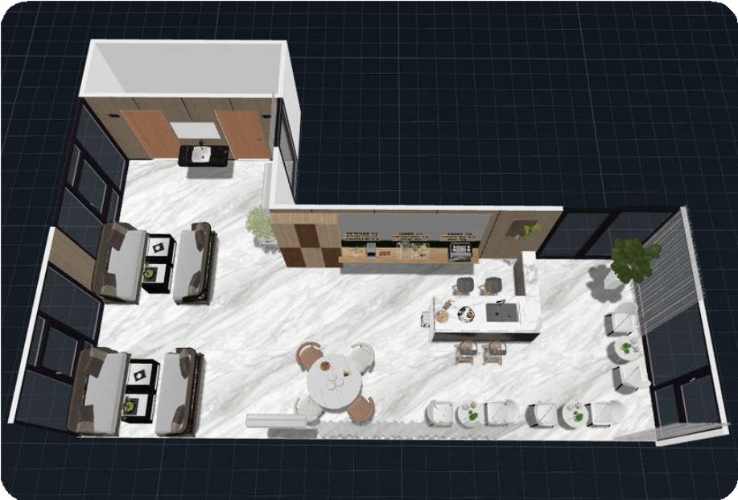
What You See Is What
You Get
精装交付，即装即用
EXTERNAL MAINTENANCE SYSTEM
外围护体系
EINTERIOR DECORATION
室内精装
CUSTOMER CONTROL SYSTEM
客控系统
标准色集成天花、 墙面、 模块
环保木地板、 卫生间隐私玻璃门、卫生间大理石、瓷砖地面、 定制 洗手台/台盘/卫浴镜、 马桶/龙头
/花洒、 吧台、 全屋照明系统、全屋水电系统、 2P美的变频冷暖空调、 热水器
STandard color integrated ceiling and wall modules、 Environmentally friendly wooden floor、 Bathroom privacy glass door、 Bathroom marble/ceramic floor、 Customized sink/table/bathroom mirror、 Toilet/faucet/shower、 Bar、Whole house lighting system、 Whole house water and electricity system、 2P Midea variable frequency heating and cooling air conditioner、Water heater
锌钢结构框架体系
氟碳喷涂铝合金外壳模块
保温防水防潮构造体系中央钢化玻璃门窗中央夹胶钢化玻璃天窗不锈钢入户门
全景阳台
Galvanized steel frame system Fluorocarbon sprayed aluminum alloy shell module
Insulation, waterproof and moisture- proof structural system Central
tempered glass doors and windows
Central laminated tempered glass skylight Stainless steel entrance door Panoramic balcony
插卡取电/取卡断电面板多情景模式功能面板照明照明/窗帘智能集成控制全屋智能语音控制
手机智能门禁
Card insertion/card removal power off panel
Multi-scenario mode function
panel lighting
Intelligent integrated control of lighting/curtains
Intelligent voice control for the whole house
Smart access control via mobile phone

Slide 18
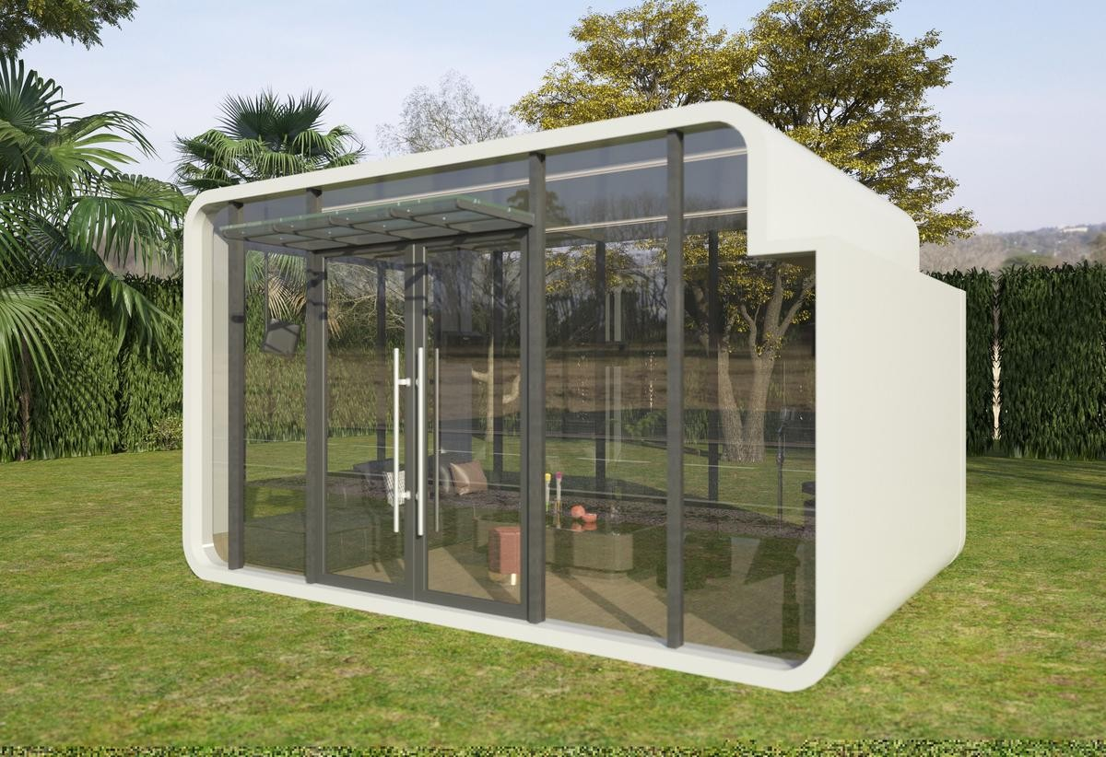
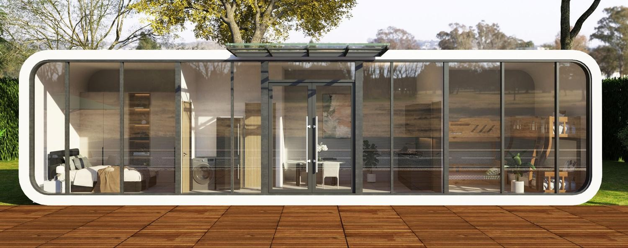
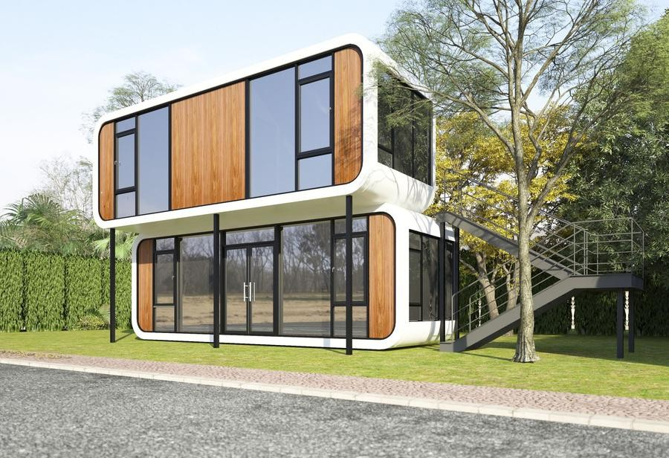
F E I L I H O U S E
苹果舱房屋 Apple Cabin House
Apple Cabin House 是一款集现代设计与模块化理念于一体的精装移动建筑解决方案。
The Apple Cabin House is a fully finished modular mobile building solution that combines modern design with functional efficiency.

Slide 19
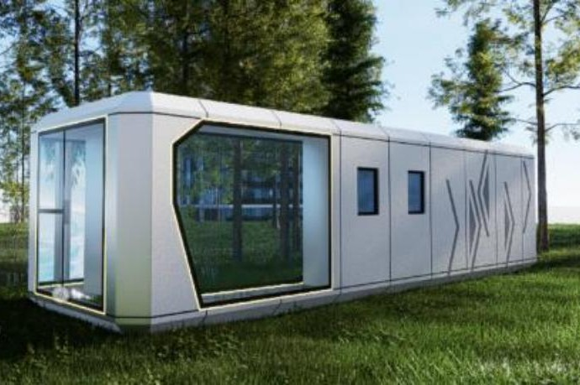
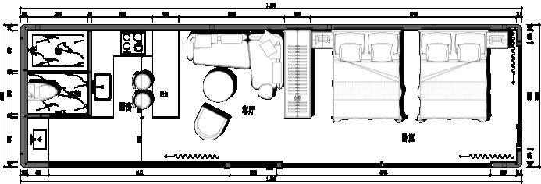
苹果舱
N7 Apple Cabin House
尺寸（size） ：L 11500mm，W 3300mm， H 3200mm
占地面积（Land occupation area）：38㎡入住人数（Number of guests） ：2-4人 客舱重量（Cabin weight） ：7000kg
A p p l e C a b i n H o u s e 可根据项目需求进行定制， 在标准化结构基础上灵活调整空间布局、 外观形式及内装配置， 满足不同应用场景的使用需求， 实现高效交付与个性化设计的平衡
T h e A p p l e C a b i n H o u s e c a n b e c u s t o m i z e d t o m e e t p r o j e c t r e q u i r e m e n t s ,
w i t h f l e x i b l e o p t i o n s f o r l a y o u t , e x t e r i o r d e s i g n , a n d i n t e r i o r c o n f i g u r a t i o n b a s e d o n a s t a n d a r d i z e d s t r u c t u r e , e n s u r i n g a b a l a n c e b e t w e e n e f f i c i e n t
d e l i v e r y a n d p e r s o n a l i z e d d e s i g n .

Slide 20
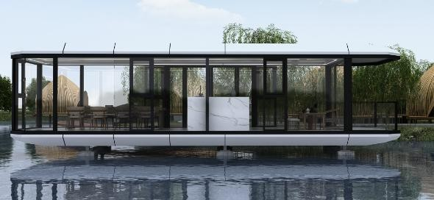
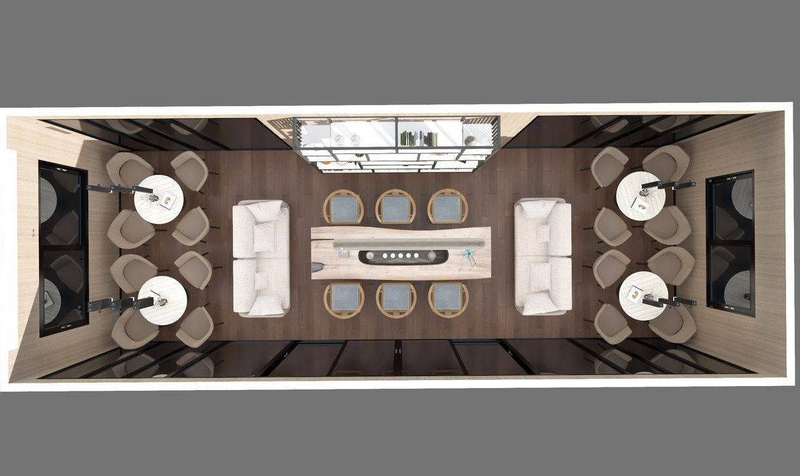
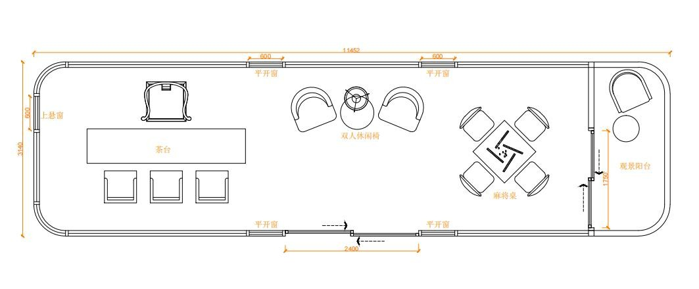
H7 Apple Cabin House
苹果舱
尺寸（size） ：L 11500mm，W 3300mm，H 3200mm
占地面积（Land occupation area）：38㎡入住人数（Number of guests） ：2-4人 客舱重量（Cabin weight） ：7500kg

Slide 21
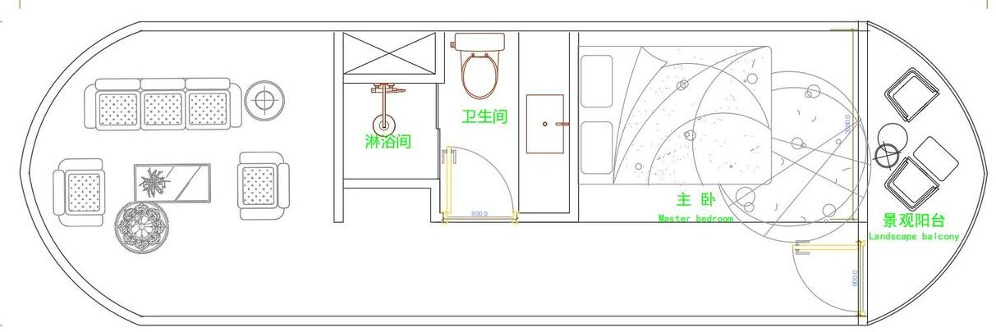
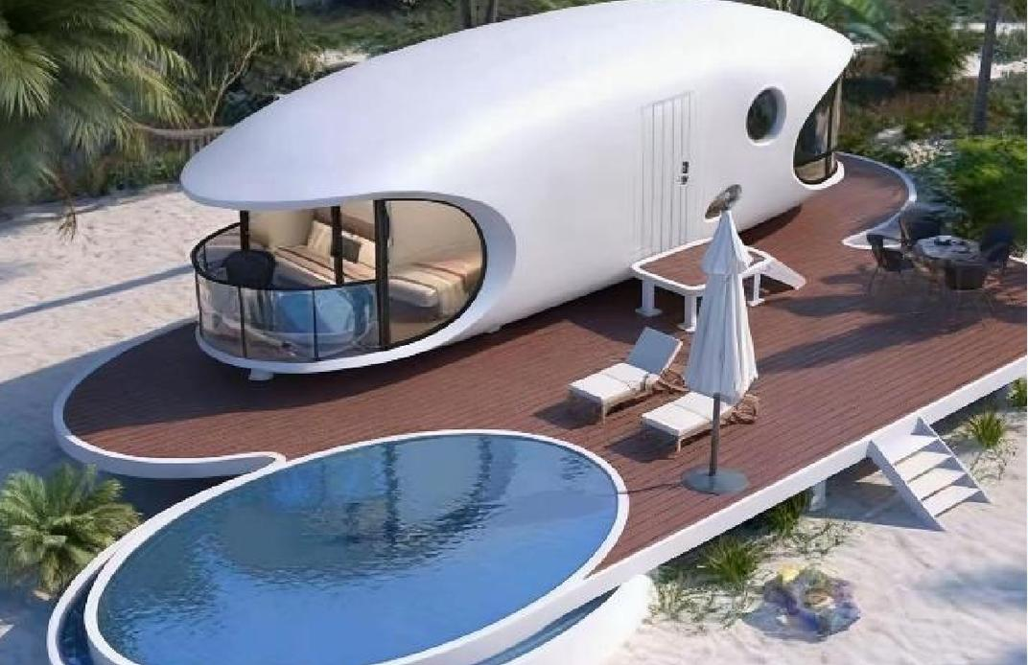
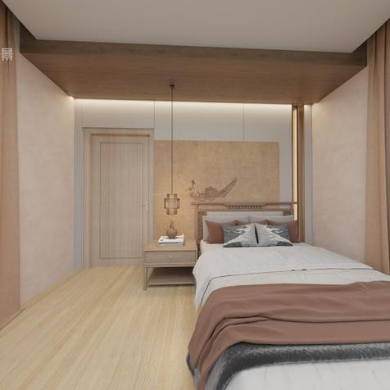
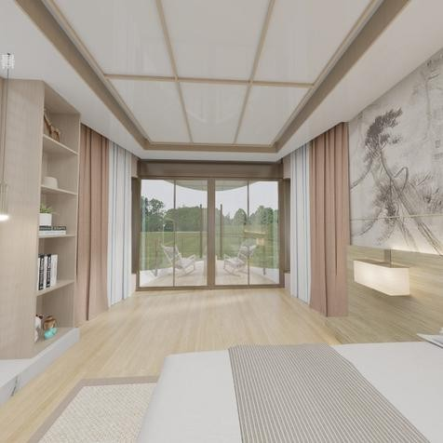
定制款鲨鱼舱
Customized Shark Capsule
尺寸（size） ：L 11500mm，W 3300mm，H 3200mm
占地面积（Land occupation area）：32㎡入住人数（Number of guests） ：2人
客舱重量（Cabin weight） ：7000kg

Slide 22




定制款苹果舱茶室
Customized Apple Cabin Tea Room
尺寸（size） ：L 9600mm，W 3300mm，H 3200mm
占地面积（Land occupation area）：32㎡入住人数（Number of guests） ：2-8人 客舱重量（Cabin weight） ：7000kg

Slide 23


H3 Sauna room
桑拿房
尺寸（size） ：L 5800mm，W 3300mm， H 3200mm
占地面积（Land occupation area）：20㎡入住人数（Number of guests） ：2人
客舱重量（Cabin weight） ：4500kg

Slide 24



定制垃圾房
Customized Garbage Room
F E I L I H O U S E

Slide 25








Our Project Cases
从方案到落地，案例见证实力
From Concept to Completion, Proven by Projects

Slide 26




PROFESSIONA
L · RELIABLE · YOUR TRUSTED PARTNER
联系我们，获取专属报价
联系人（Name）：张伟飞
联系电话（TEL)：15061975169
邮箱（Email）1031045900@qq.com
Contact Us for a Customized Quote

